Slide 1
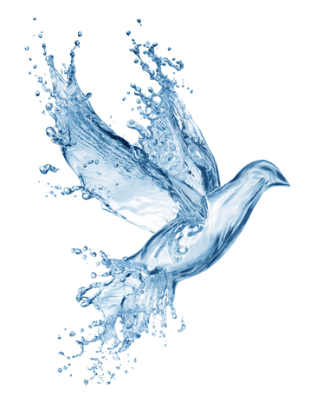
Het waterspel
https://www.youtube.com/watch?v=Ln2Nxx6IyCw

Slide 2
Voor de nummers 1;
Noem de drie verschijningsvormen van water en schrijf die op de placemat bij de 1.

Slide 3
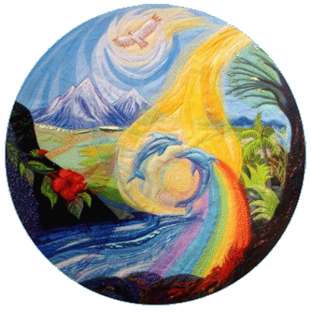
Voor de nummers 2;
Hoeveel % van de aarde bestaat uit water?

Slide 4
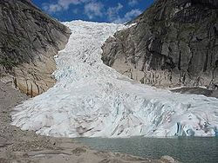
Voor de nummers 3;
Wat is een gletsjer?
Schrijf op hoe deze is ontstaan!

Slide 5
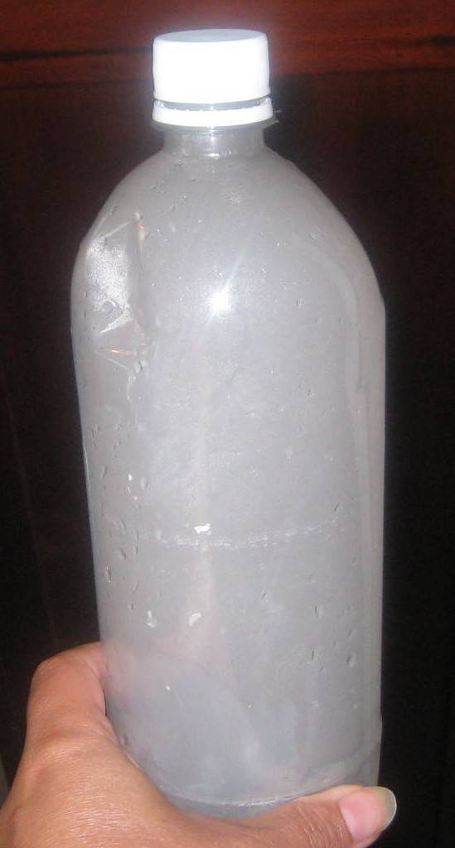
Voor de nummers 4;
Wat is condenseren?

Slide 6
Voor de nummers 1;
Waar zit ons grondwater en hoe diep ongeveer?
Kun je dit drinken?

Slide 7
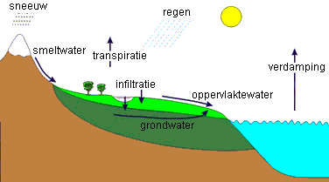
Voor de nummers 2;
Wat is het verschil tussen de grote waterkringloop en de kleine waterkringloop?

Slide 8
Voor de nummers 3;
Waar wordt drinkwater van gemaakt?

Slide 9
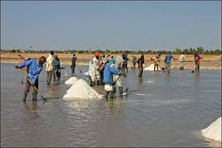
Voor de nummers 4;
Hoeveel % van het water op aarde is zoet en hoeveel zout?

Slide 10
Voor de nummers 1;
Voor welke drie afdelingen gebruikt de mens het water?

Slide 11
Voor de nummers 2;
Wat is de watervoetafdruk?

Slide 12
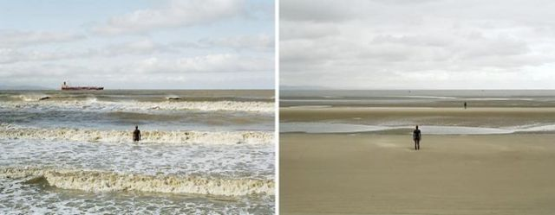
Voor de nummers 3;
Wat gebeurt er met eb en vloed met de zee?

Slide 13
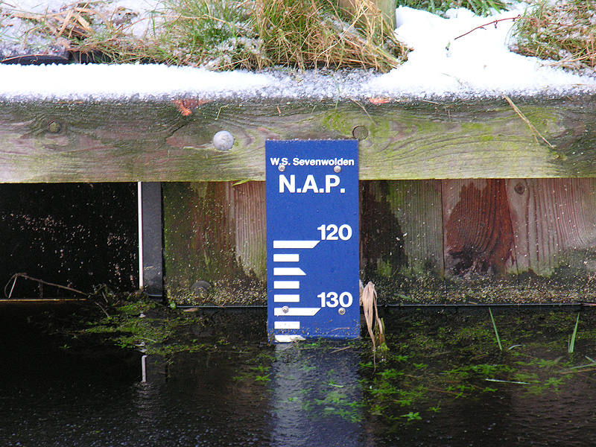
Voor de nummers 4;
Wat betekent NAP?

Slide 14
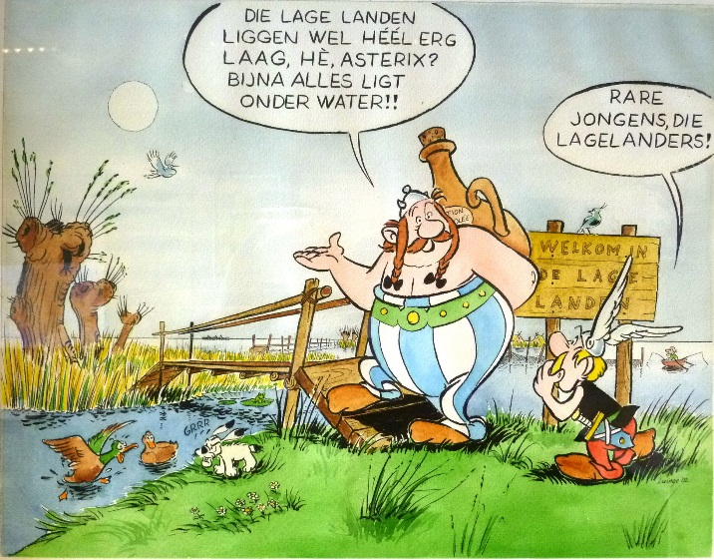
Voor de nummers 1;
Wat betekent laag- Nederland?

Slide 15
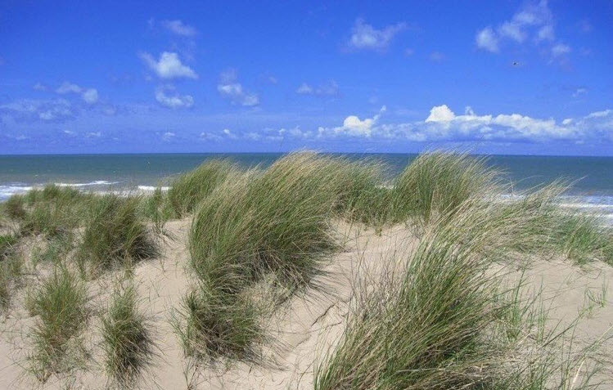
Voor de nummers 2;
Hoe ontstaan duinen?

Slide 16
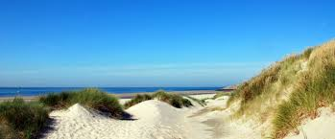
Voor de nummers 3;
Wat betekent de doorlaatbaarheid van zand?

Slide 17
Voor de nummers 4;
Hoe ontstaat een zoetwaterzak in de duinen?

Slide 18
Voor de nummers 1 t/m 4;
Voor de nummers 1; Teken de grote waterkringloop in de ovale ruimte in de placemat.
Voor de nummers 2; Teken de kleine waterkring loop in de ovale ruimte in de placemat.
Voor de nummers 3; Teken hoe de duinen zijn ontstaan. Schrijf het op in de ovale ruimte van de placemat.
Voor de nummers 4; Hoe kun je drinkwater besparen? Schrijf het op in de ovale ruimte van de placemat.

